Slide 1









Mến gửi quý thầy cô!
Bộ bài giảng Tiếng Anh 1 - 4 Global này được biên soạn bởi MsPham, là công sức lao động và là tâm huyết của MsPham. Vì vậy, khi đăng kí nhận bài giảng, quý thầy cô được tùy ý chỉnh sửa cho phù hợp mục đích giảng dạy của mình.
Tuy nhiên, mọi hình thức chia sẻ, trao đổi, mua bán, cho tặng bộ bài giảng này đều vi phạm và là ăn cắp.
Kính mong thầy cô cùng mình giữ gìn sự cao quý của nghề giáo và cùng nhau tôn trọng công sức của đồng nghiệp.
Trân trọng!
MsPham – 0936082789
Unit 10
Our summer holiday
Lesson 2 – Period 2

Slide 2
Mến gửi quý thầy cô!
Bộ bài giảng Tiếng Anh 1 - 4 Global này được biên soạn bởi MsPham, là công sức lao động và là tâm huyết của MsPham. Vì vậy, khi đăng kí nhận bài giảng, quý thầy cô được tùy ý chỉnh sửa cho phù hợp mục đích giảng dạy của mình.
Tuy nhiên, mọi hình thức chia sẻ, trao đổi, mua bán, cho tặng bộ bài giảng này đều vi phạm và là ăn cắp.
Kính mong thầy cô cùng mình giữ gìn sự cao quý của nghề giáo và cùng nhau tôn trọng công sức của đồng nghiệp.
Trân trọng!
MsPham – 0936082789

Slide 3
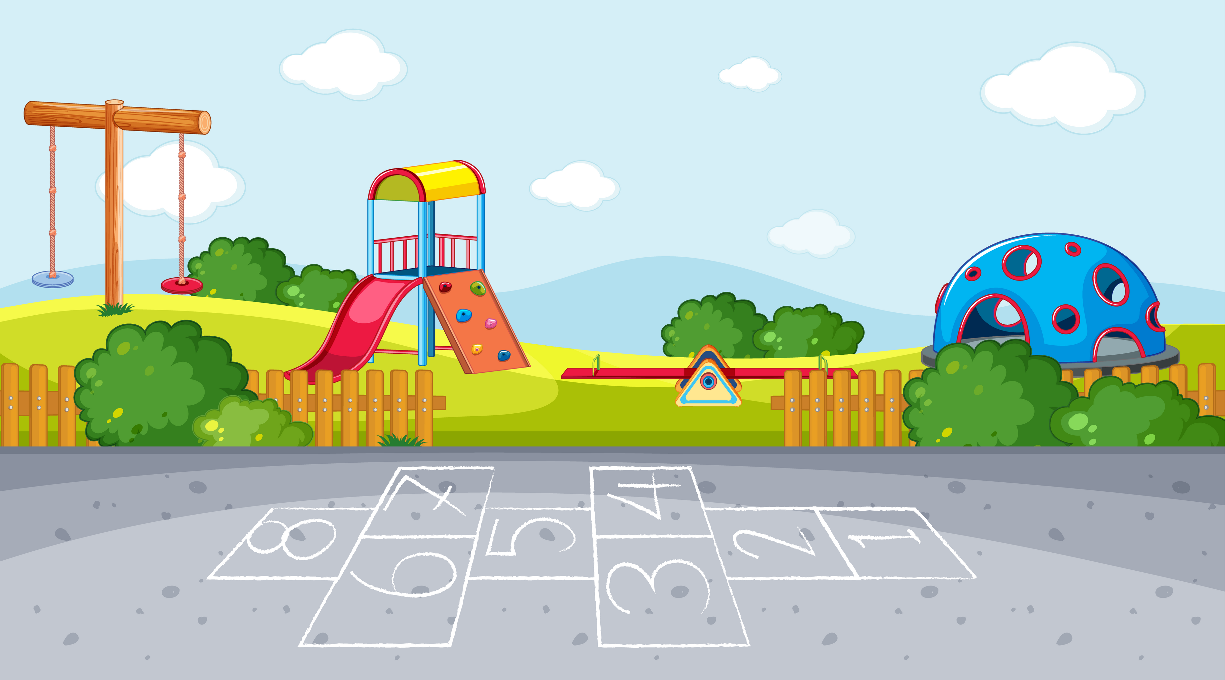

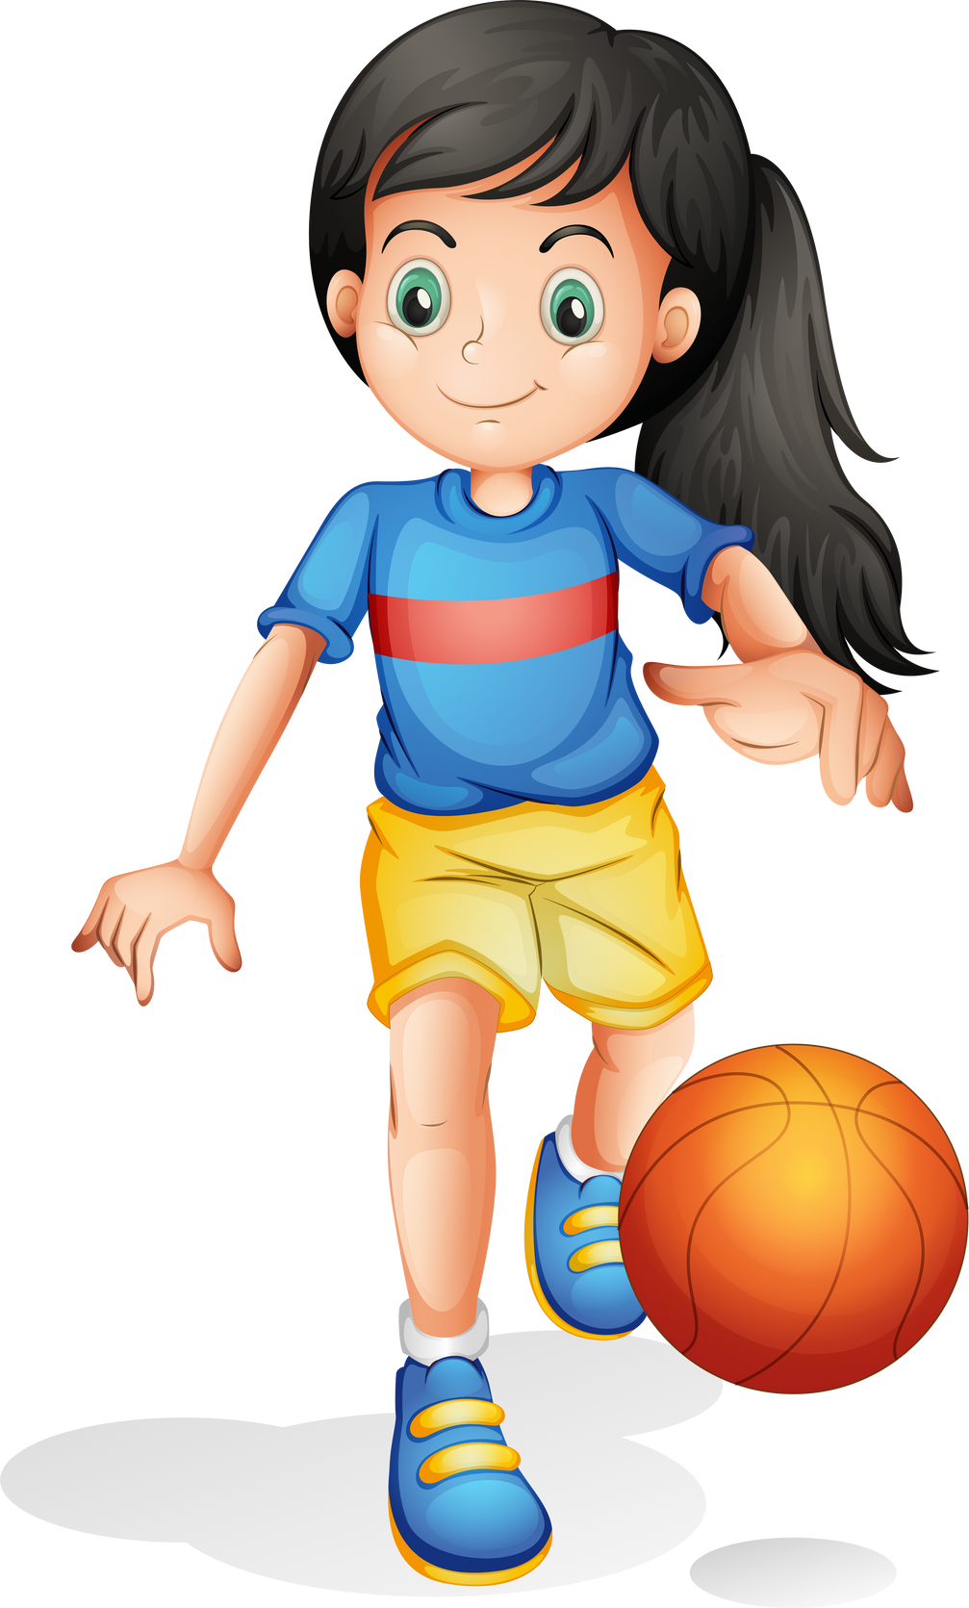

Mến gửi quý thầy cô!
Bộ bài giảng Tiếng Anh 1 - 4 Global này được biên soạn bởi MsPham, là công sức lao động và là tâm huyết của MsPham. Vì vậy, khi đăng kí nhận bài giảng, quý thầy cô được tùy ý chỉnh sửa cho phù hợp mục đích giảng dạy của mình.
Tuy nhiên, mọi hình thức chia sẻ, trao đổi, mua bán, cho tặng bộ bài giảng này đều vi phạm và là ăn cắp.
Kính mong thầy cô cùng mình giữ gìn sự cao quý của nghề giáo và cùng nhau tôn trọng công sức của đồng nghiệp.
Trân trọng!
MsPham – 0936082789
Warm-up

Slide 4




THE FUNNY CRAB
MsPham-0936082789
START

Slide 5


MsPham-0936082789
MsPham-0936082789
I was in Bangkok.
Where were you last summer?
Next
Check

Slide 6
MsPham-0936082789
MsPham-0936082789
I was in Tokyo.
Where were you last summer?
Next
Check

Slide 7
MsPham-0936082789
MsPham-0936082789
I was in London.
Where were you last summer?
Next
Check

Slide 8
MsPham-0936082789
MsPham-0936082789
I was in Sydney.
Where were you last summer?
Next
Check

Slide 9
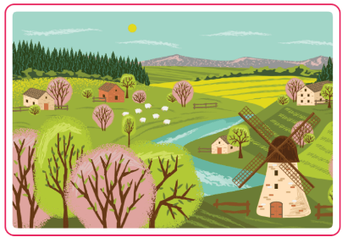
MsPham-0936082789
MsPham-0936082789
I was in the countryside.
Where were you last summer?
Next
Check

Slide 10
Goodjob!
MsPham-0936082789
Exit

Slide 11


Mến gửi quý thầy cô!
Bộ bài giảng Tiếng Anh 1 - 4 Global này được biên soạn bởi MsPham, là công sức lao động và là tâm huyết của MsPham. Vì vậy, khi đăng kí nhận bài giảng, quý thầy cô được tùy ý chỉnh sửa cho phù hợp mục đích giảng dạy của mình.
Tuy nhiên, mọi hình thức chia sẻ, trao đổi, mua bán, cho tặng bộ bài giảng này đều vi phạm và là ăn cắp.
Kính mong thầy cô cùng mình giữ gìn sự cao quý của nghề giáo và cùng nhau tôn trọng công sức của đồng nghiệp.
Trân trọng!
MsPham – 0936082789
Review

Slide 12

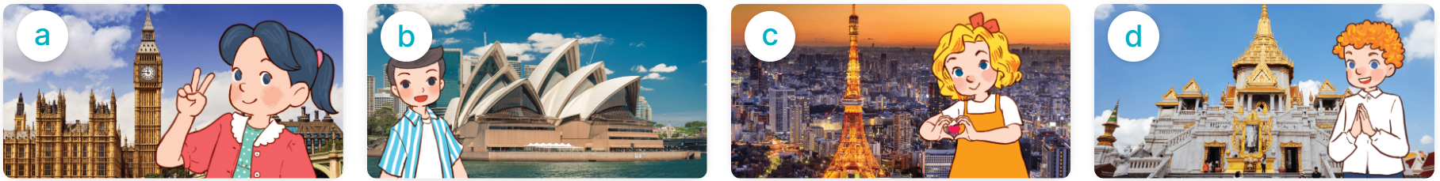
MsPham
0936082789
Where were you last summer?
I was in _________.
MsPham
0936082789
London
Sydney
Tokyo
Bangkok

Slide 13

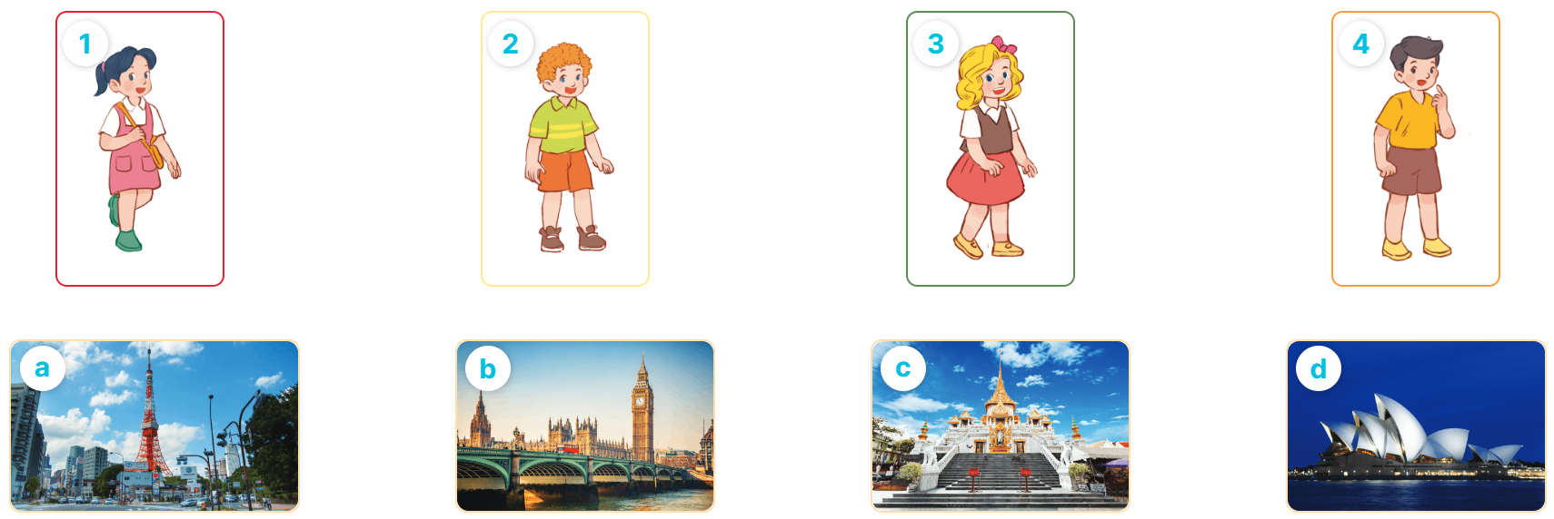
4
Listen and match.
MsPham
0936082789
MsPham
0936082789

Slide 14
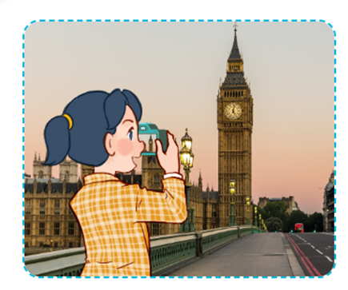

5
Look, complete and read.
1
A: Where were you last summner, Mai?
B: I was in ___________.
A: Is it a bog city?
B: ______, it is.
London
MsPham
0936082789
Yes
A: Where were you last summner, Nam?
B: I ______ in Sydney. Were you in Sydney, too?
A: ______, I wasn’t.
2
was
No

Slide 15
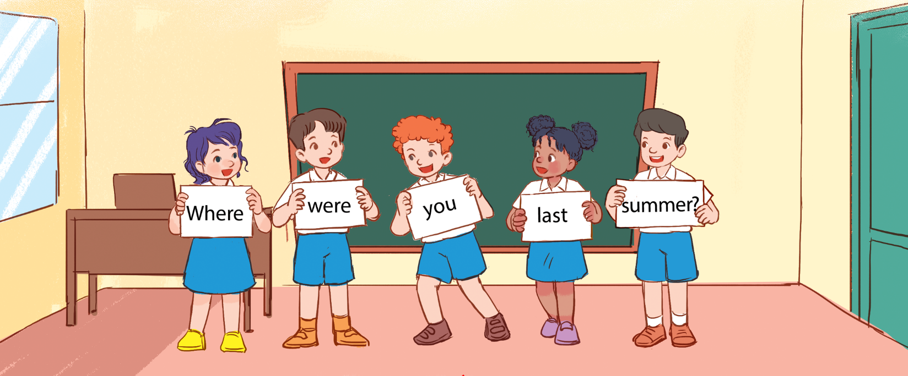
6
Let’s play.
Making sentences
MsPham
0936082789

Slide 16


Playing with the seal!
Play

Slide 17
summer
last
?
Where
you
were
Answer

Slide 18
Where were you last summer ?
Next

Slide 19
I
.
Sydney
in
was
Answer

Slide 20
I was in Sydney .
Next

Slide 21
I
the
was
zoo.
at
Answer

Slide 22
I was at the zoo.
Next

Slide 23
in
Were
Tokyo
you
?
Answer

Slide 24
Were you in Tokyo ?
Next

Slide 25
No
,
.
wasn’t
I
Answer

Slide 26
No , I wasn’t .
Next

Slide 27
you
Sydney
?
Were
in
Answer

Slide 28
Were you in Sydney ?
Next

Slide 29
I
.
,
Yes
was
Answer

Slide 30
No , I wasn’t .
Next

Slide 31
Welldone !
Next

Slide 32
Mến gửi quý thầy cô!
Bộ bài giảng Tiếng Anh 1 - 4 Global này được biên soạn bởi MsPham, là công sức lao động và là tâm huyết của MsPham. Vì vậy, khi đăng kí nhận bài giảng, quý thầy cô được tùy ý chỉnh sửa cho phù hợp mục đích giảng dạy của mình.
Tuy nhiên, mọi hình thức chia sẻ, trao đổi, mua bán, cho tặng bộ bài giảng này đều vi phạm và là ăn cắp.
Kính mong thầy cô cùng mình giữ gìn sự cao quý của nghề giáo và cùng nhau tôn trọng công sức của đồng nghiệp.
Trân trọng!
MsPham – 0936082789
Thank you!

